Slide 1
演算法設計與分析
台大資工系
呂學一

Slide 2
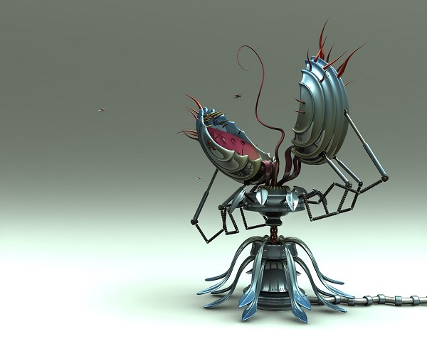
演算法大絕之三
Greedy approach
Task selection
Huffman code

Slide 3

Task selection problem

Slide 4
Task selection
Selecting as many disjoint tasks as possible.

Slide 5

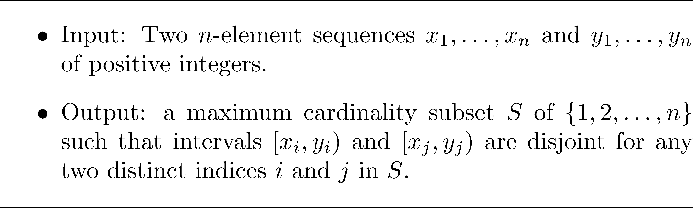
問題定義

Slide 6
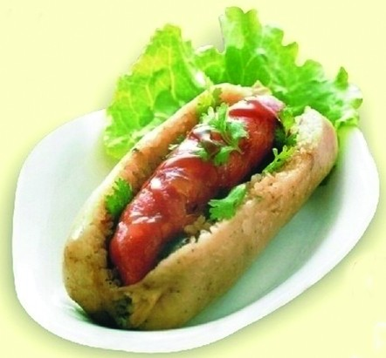
不失一般性
如果有「大腸包小腸」，則可以把大腸拿掉。

Slide 7
排序
於是，如果我們把工作按照開始的時間排序, 則這些工作的結束時間也一定會被排序排好！

Slide 8
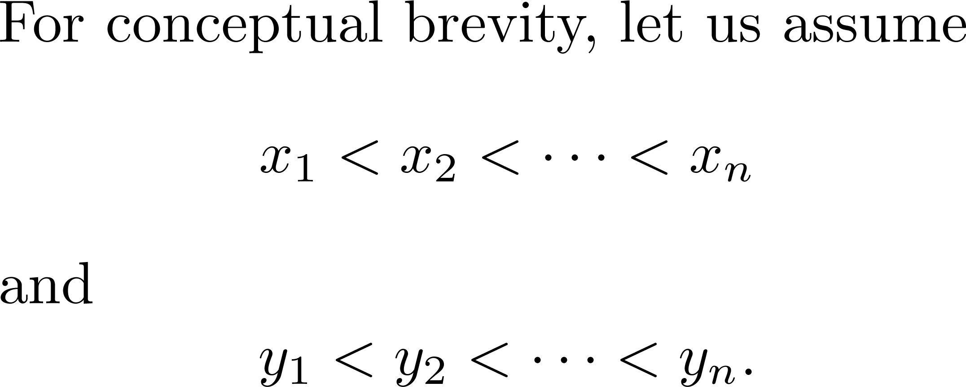
簡化的假設

Slide 9
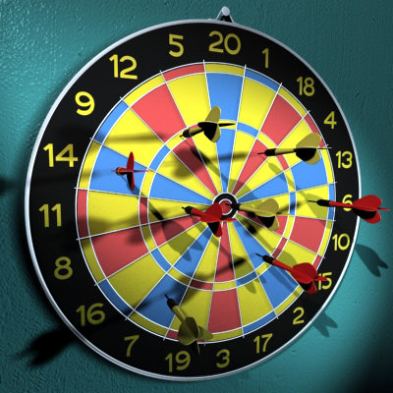
Any naïve algorithm?

Slide 10
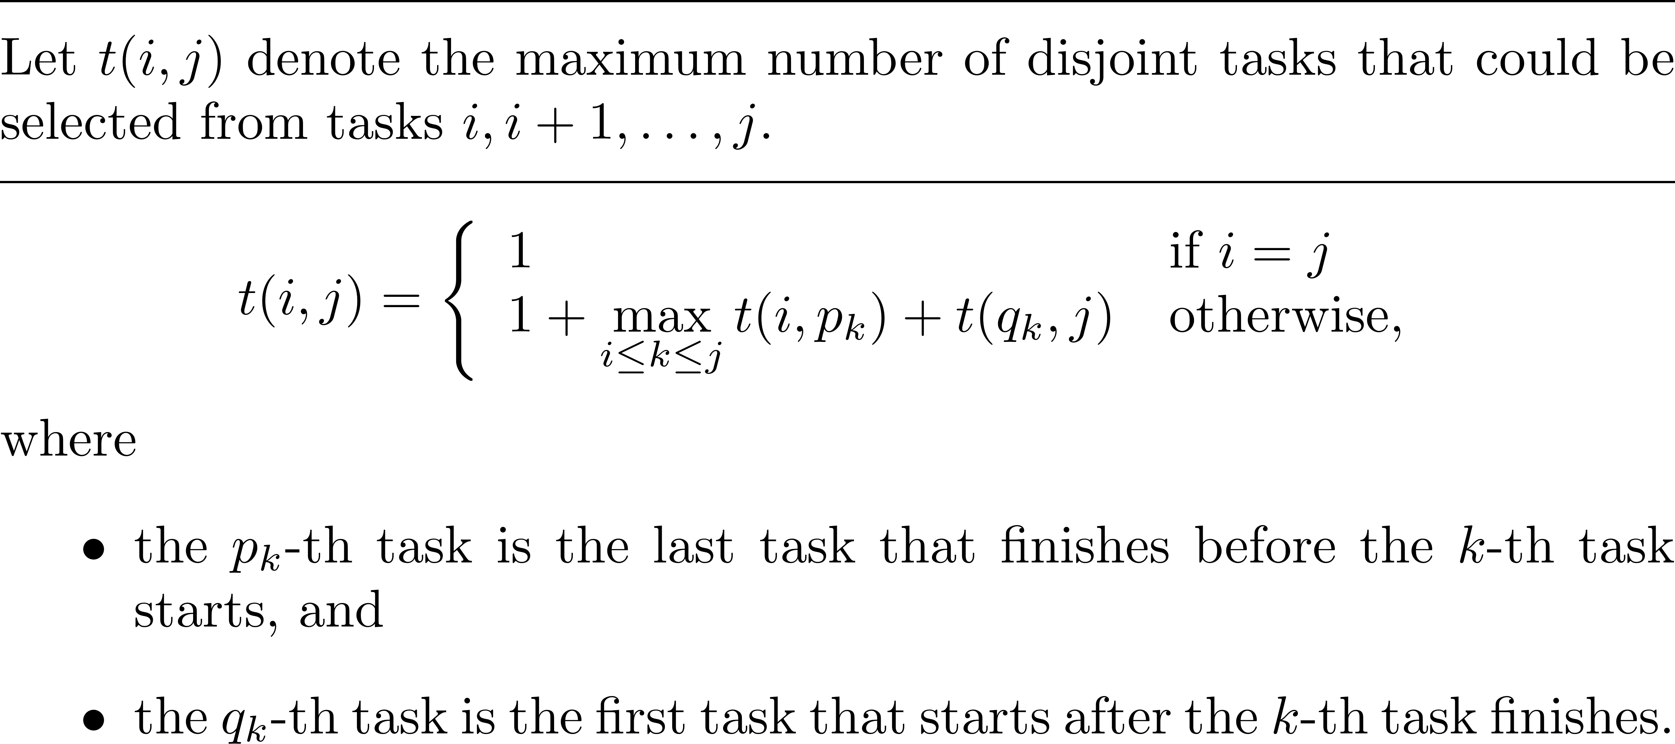
A DP approach

Slide 11
Illustration
在k之前最後一個沒有遮到k的工作
在k之後第一個沒有遮到k的工作

Slide 12
填表順序
t | 1 | 2 | 3 | 4 | 5 | 6 | … | n
1 | 1
2 |  | 1
3 |  |  | 1
4 |  |  |  | 1
5 |  |  |  |  | 1
6 |  |  |  |  |  | 1
： |  |  |  |  |  |  | 1
n |  |  |  |  |  |  |  | 1
如何挑出
最佳的工
作列表？

Slide 13
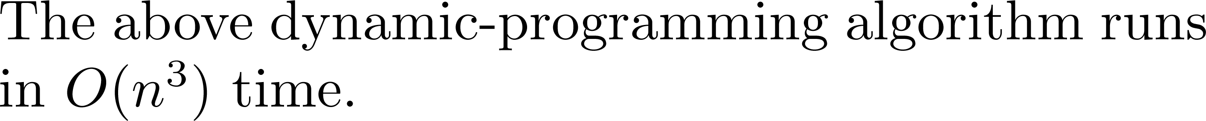
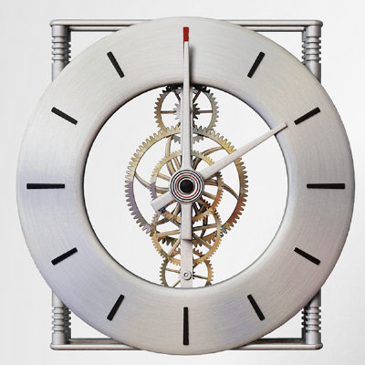
時間複雜度

Slide 14
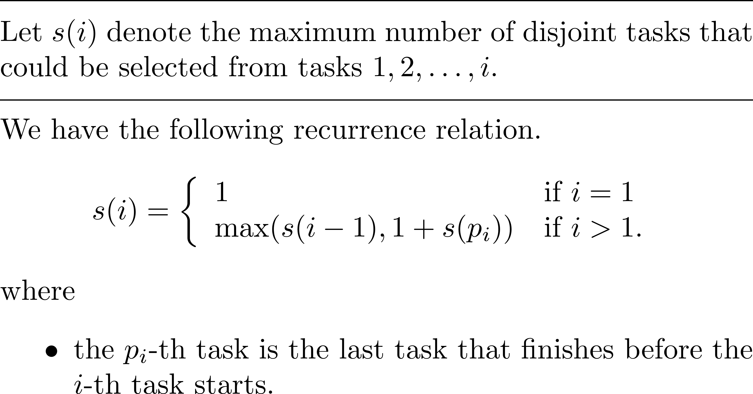
Another DP-algorithm

Slide 15
Illustration
在i之前最後一個沒有遮到i的工作

Slide 16
填表順序
s | 1 | 2 | 3 | 4 | 5 | 6 | … | n
如何挑出
最佳的工
作列表？

Slide 17
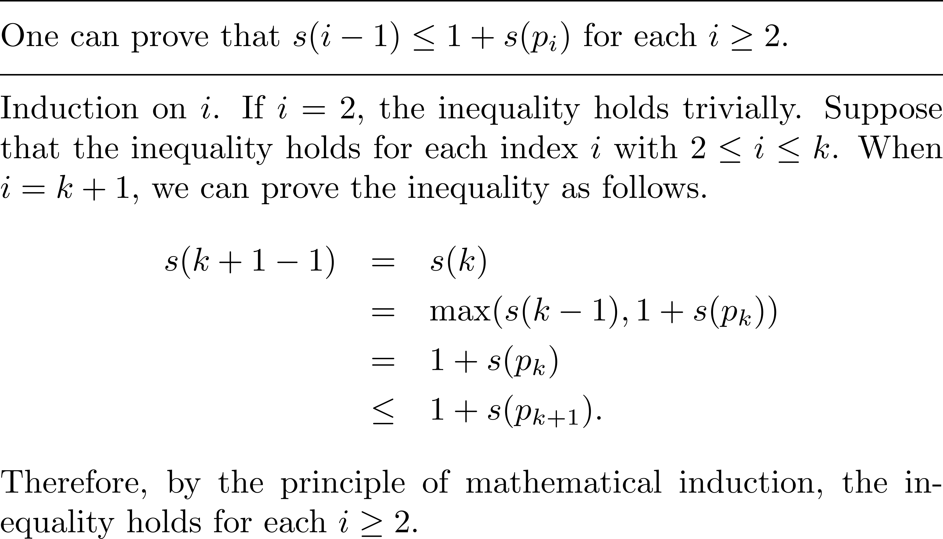
其實

Slide 18
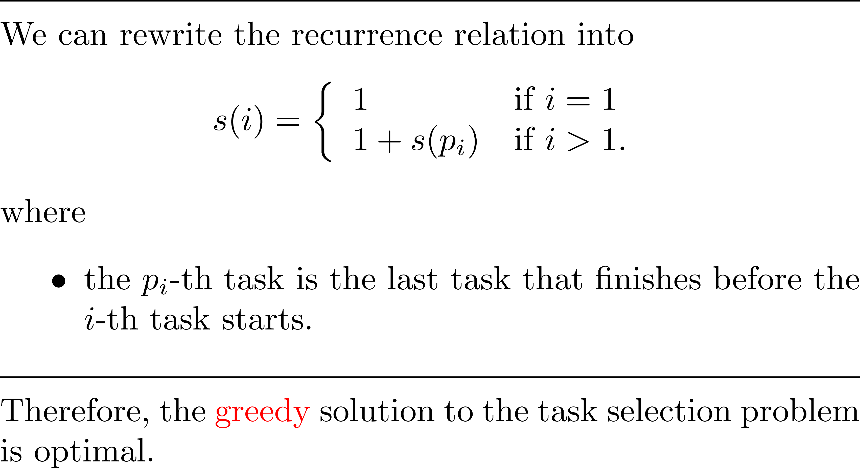
Greedy solution is optimal

Slide 19
Illustration

Slide 20
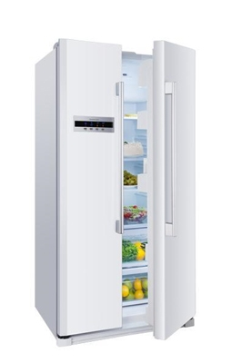


「 已排序版工作選擇」的複雜度

Slide 21
Greedy algorithm
持續挑出眼前最有利的選擇
通常未必能夠找到最好的solution
但是如果所面對的問題（如task selection)有好性質，的確可能使得greedy algorithm所找到的solution會是最佳解。
並不是所有的問題都有這麼好的性質，但是一些表面上看起來似乎很困難的問題，也有可能可以使用greedy algorithm找到最佳解。Huffman code就是一個很好的例子!

Slide 22
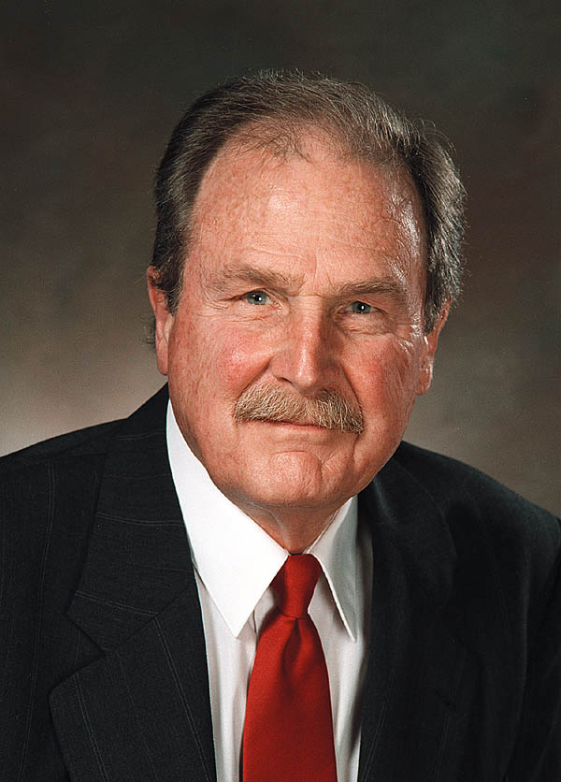
Huffman code
David A. Huffman
(1925~1999)

Slide 23
如何替一段文字編碼？
替每一個字元給一個unique binary code，而且不要有ambiguity
相當於要找一棵binary tree
0
1
10101101011010100101010010
T T C G G T T T G G G A T
0
1
0
1
A
G
T
C

Slide 24
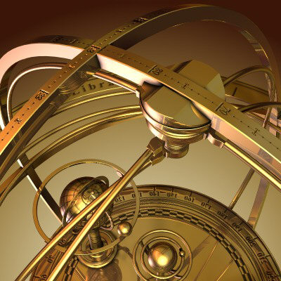
兩種可能
Fixed-length
所有字元都使用固定長度的編碼
ASCII
UTF
Variable-length
不同的字元，使用長度的編碼長度

Slide 25
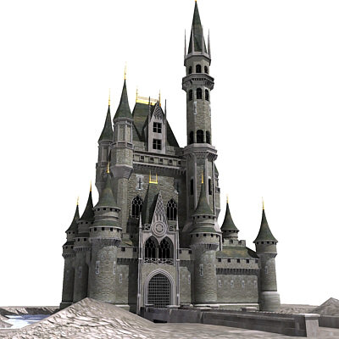
直觀的想法
出現頻率高的字母/字元，理應賦予比較短的編碼
出現頻率低的字母/字元，不妨賦予比較長的編碼

Slide 26
例如
某個DNA sequence中每種核甘酸出現的次數分別是A:5, G:10, T:50, C:100。
如果編碼是固定長度，這個序列的編碼總長度是330.
5*2+10*2+50*2+100*2 = 165 * 2 = 330.
0
1
0
1
0
1
A
G
T
C

Slide 27
Variable length
A:5, G:10, T:50, C:100。
如果編碼讓出現頻繁的編碼較短，這個序列的編碼總長度可以減到245.
5*3+10*3+50*2+100*1 = 245.
0
1
C
0
1
T
0
1
A
G

Slide 28
編碼總長度
The weighted depth of a leaf:
葉子的權重
乘上
葉子在樹上的深度
將所有葉子的weighted depth加起來就是編碼總長度。

Slide 29
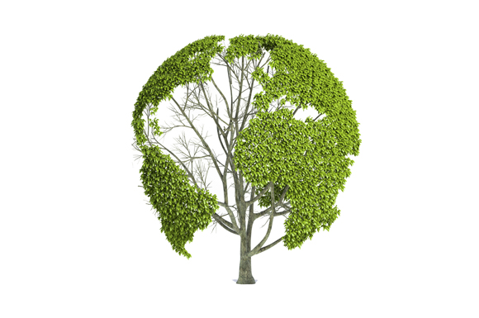
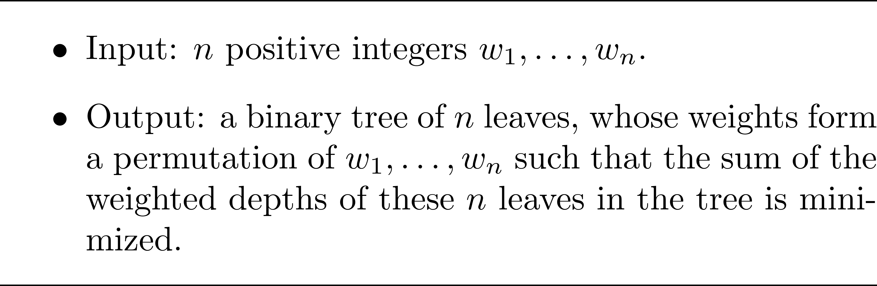
編碼樹問題

Slide 30

動態規劃可行嗎?
例如: 將某兩個characters「合併」成一個新的character, 其權重為原來那兩個字元之權重的和。
此時變成一個n – 1個葉子的造樹問題

Slide 31
例如
0
1
0
1
C
C
0
1
0
1
100
100
T
AG
T
0
1
50
15
50
A
G
5
10

Slide 32
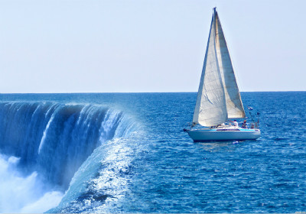
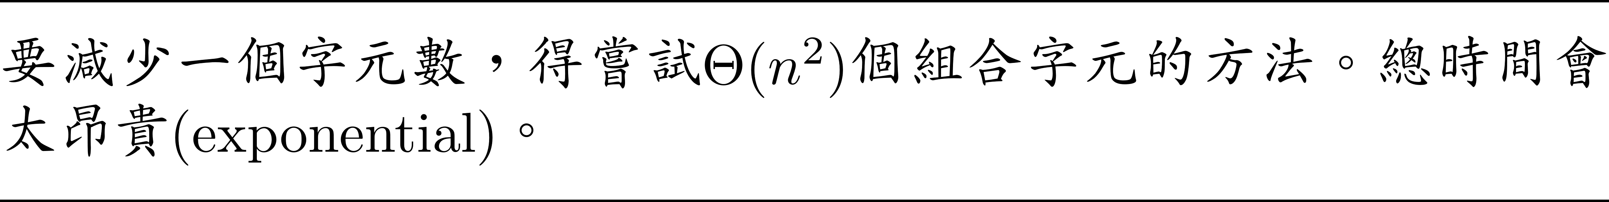
可能有麻煩

Slide 33
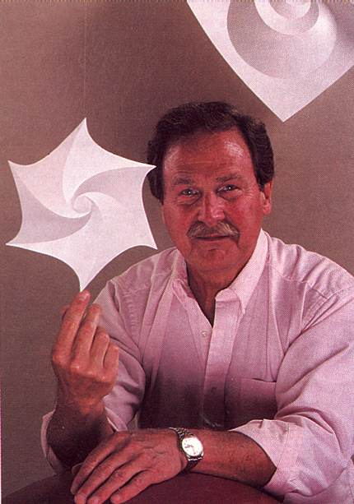
Surprisingly
Greedy solution is optimal:
每次將目前權重最小的兩個字元結合成為一個新的字元
用現在正在定義的這個greedy algorithm找到這n-1個葉子的造樹問題的解答之後，把那個合併的兩個字元還原成兩個葉子即可。

Slide 34
An example
16
5
9
12
13
45
16
14
12
13
45
5
9

Slide 35
An example
16
14
25
45
16
14
12
13
45
5
9
12
13
5
9

Slide 36
An example
16
14
25
45
30
25
45
5
9
12
13
16
14
12
13
5
9

Slide 37
An example
55
45
30
25
45
30
25
16
14
12
13
16
14
12
13
5
9
5
9

Slide 38
An example
55
45
100
30
25
55
45
16
14
12
13
30
25
5
9
16
14
12
13
5
9

Slide 39
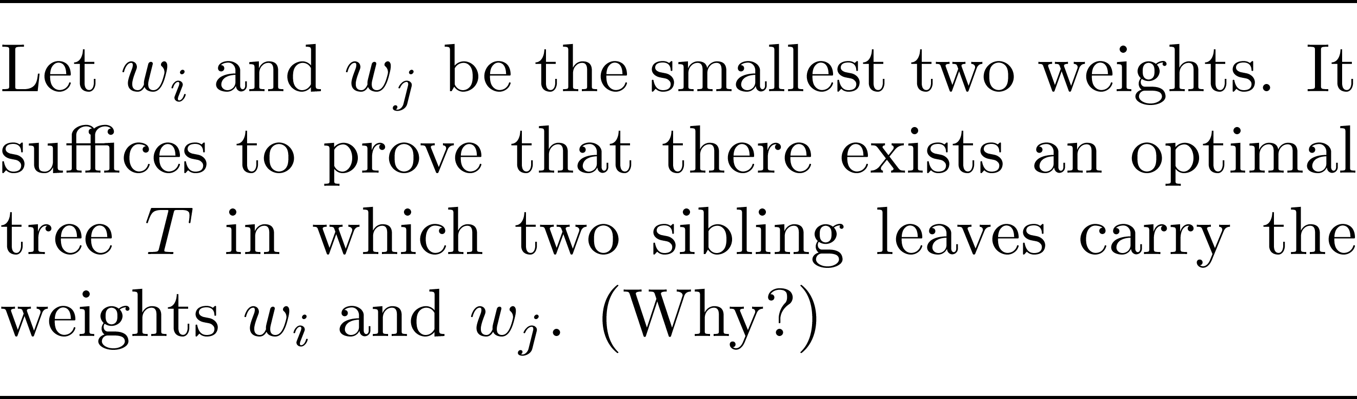
Correctness

Slide 40
The reason
剛好相差
左邊是棵最佳樹 if and only if右邊是棵最佳樹

Slide 41
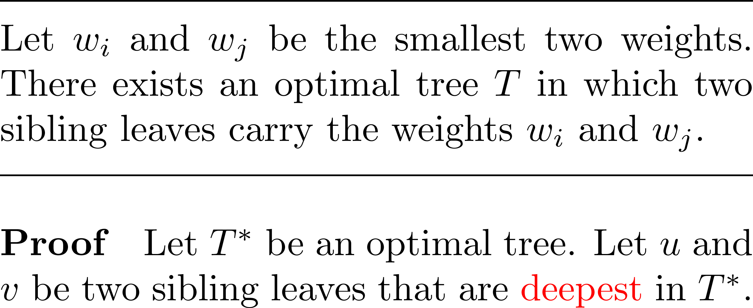
The claim

Slide 42
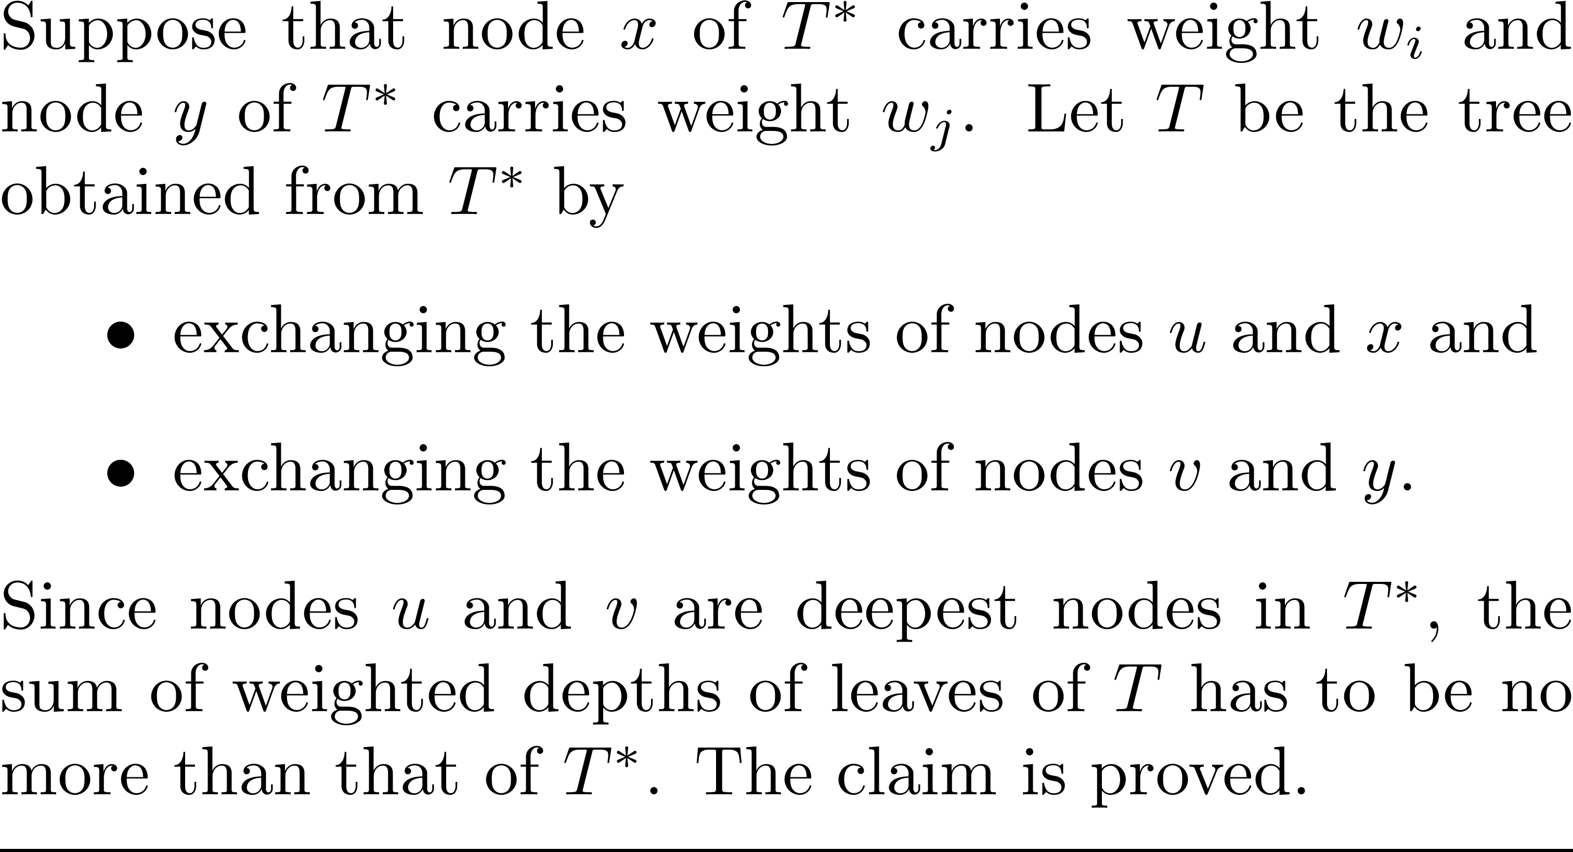
Proof (continued)

Slide 43
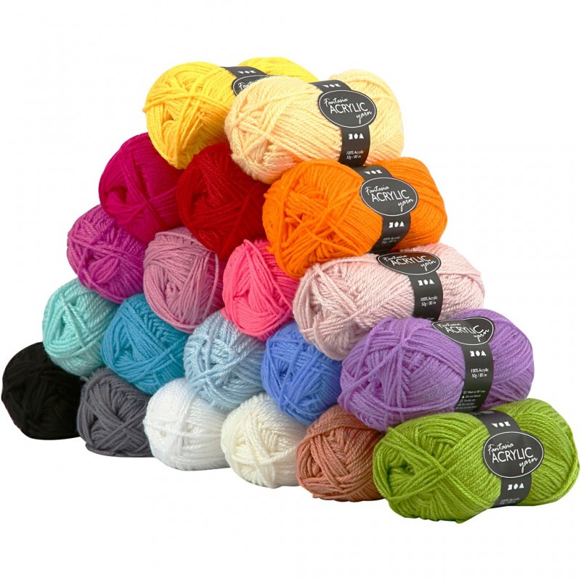
Conclusion
An optimal solution for the encoding problem can be found by a greedy algorithm in O(n log n) time via a heapified array.

Slide 44
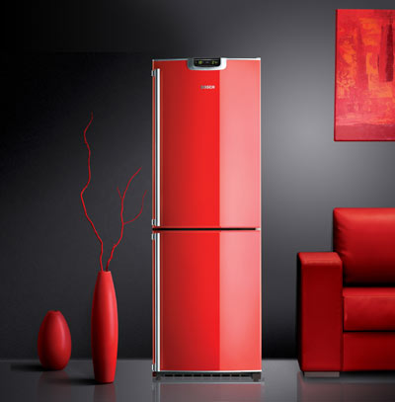
「編碼樹」的複雜度
Exercise
(comparison-based model)

